Slide 1

BONJOUR MES ENFANTS!

Slide 2

ПРОВЕРЯЕМ ЗАДАНИЯ

Slide 3
Найдите ошибку и исправьте её
EXERCICE 3 EXERCICE 4
1. étourdiment 1. violemment
2. impoliment 2. patiemment
3. infiniment 3. plaisamment
4. Quinzièmement 4. censément
5. gentiment 5. incongrûment [incongrument]

Slide 4
EXERCICE 6
1. aisé
2. bref
3. Censé
4. démesuré
5. dense
6. léger
7. momentané
8. passionné
9. précis
10. profond

Slide 5
Aujourd´hui
Mardi, le 20 avril

Slide 6

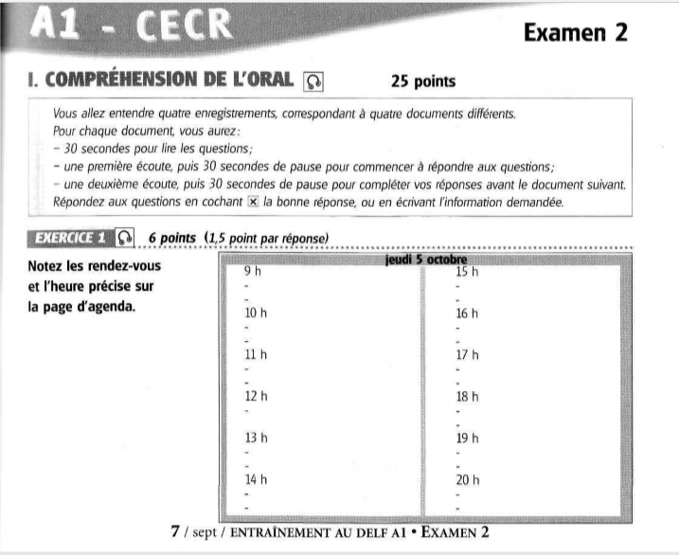
Послушайте и запишите встречи в лист агента напротив времени

Slide 7
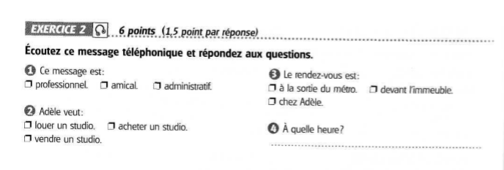
Послушайте телефонный разговор и ответьте на вопросы

Slide 8


Slide 9
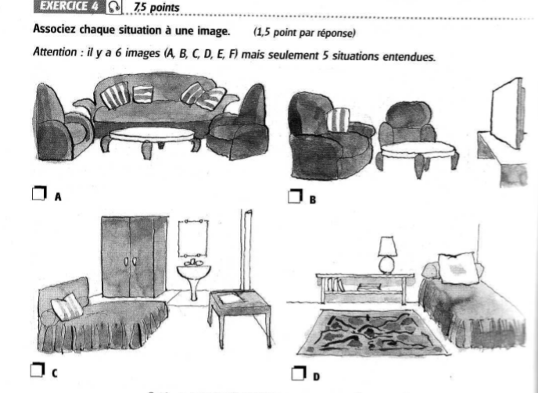
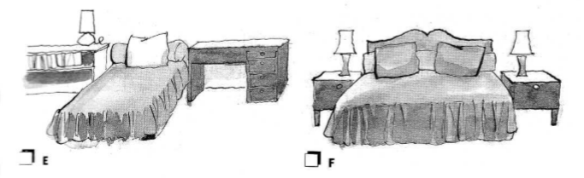
6 картинок, но только 5 ситуаций

Slide 10
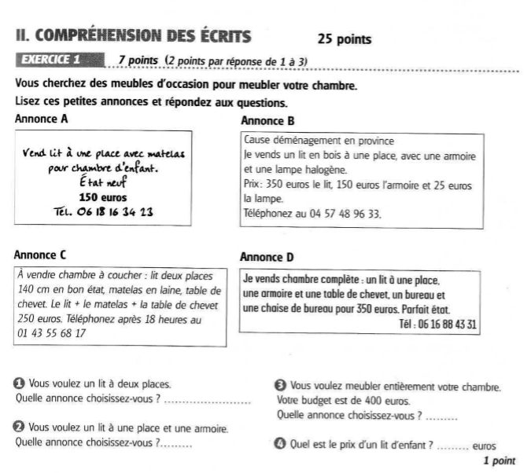
Вы выбираете мебель в свою квартиру по объявлениям.
Прочитайте объявления и ответьте на вопросы

Slide 11

Вы ищете место отдыха на 6 человек.

Slide 12
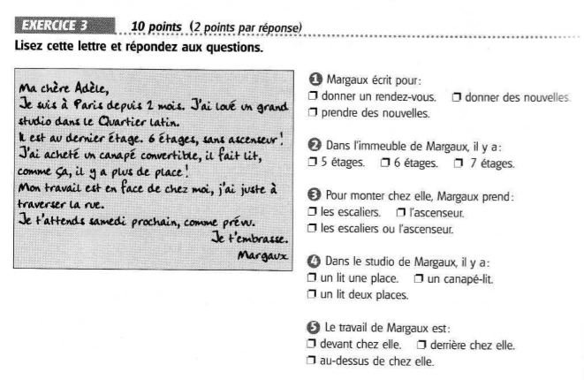
Прочитайте это письмо
и ответьте на вопросы

Slide 13
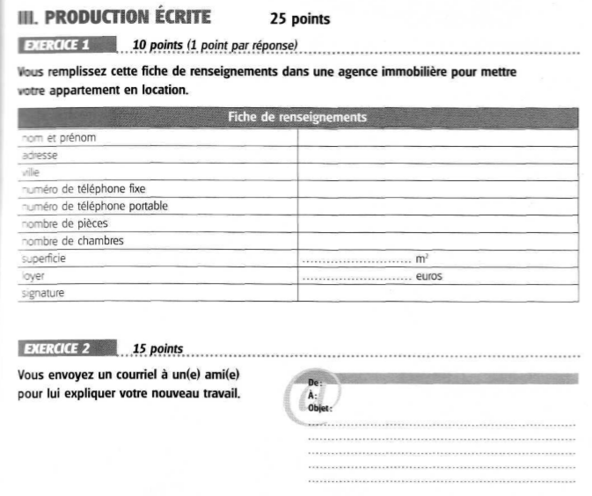
Это письменная часть на выбор: 1 или 2

Slide 14
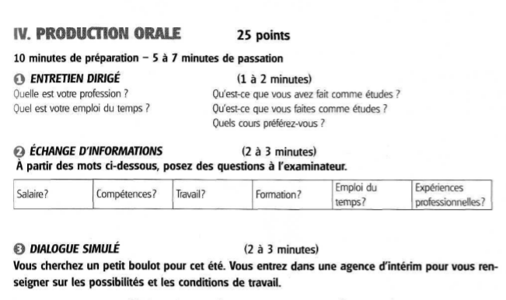
Говорение на выбор: 1 или 2 или 3

Slide 15
BONNE CHANCE

